Slide 1
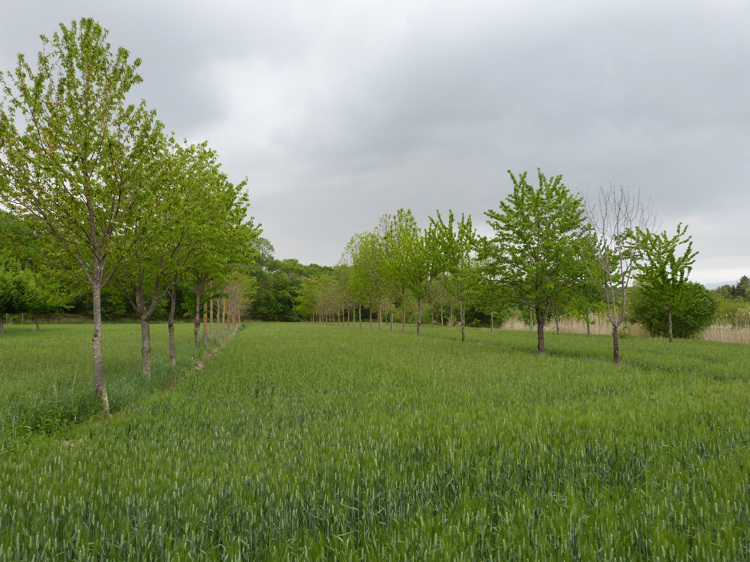



Sélection participative sur feuillus précieux
Intérêt des témoins récurrents pour estimer les valeurs des arbres
Frédérique Santi - Jonathan Migeot
Réunion SPEAL 25 sept 2013
UR 0588 Centre Val de Loire

Slide 2
Contexte
  Développement de l’agroforesterie avec des densités de plantation extrêmement faibles
  Faire face au réchauffement climatique en forêts comme en alignements : sylviculture dynamique et bonnes variétés
  Problèmes :
    Pas de qualité génétique des plants forestiers disponibles pour la plupart des espèces (issus de matériel sauvage, pas de sélection)
    Programmes de sélection classiques coûteux et longs, impossible
  Une solution possible : la sélection participative

Slide 3
Témoin récurrent
  Sert de référence pour évaluer par comparaison les performances des arbres que l’on place à proximité
  Stable génétiquement, donc multiplié par voie végétative, pour contrôler les variations spatiales des conditions pédoclimatiques
  La récurrence permet de faire les comparaisons sur le site et entre les sites

Slide 4
Comment estimer les valeurs individuelles des arbres plantés, si sélection participative ?
  Comment repérer les individus ayant la plus forte croissance sans être abusé par la variabilité du terrain sachant que
    l’organisation des plantations est simplifiée
    la densité d’arbres peut être faible
    la proportion de plants témoins peut être faible
  Des cultivars de merisiers utilisés comme témoins récurrents sont-ils efficaces quand on veut choisir les meilleurs individus d'une provenance ou d'un verger à graines, même s’il s’agit d'une espèce différente ?

Slide 5
Test de descendances de merisier,
co-planté des parents = témoins possibles
  DE QUOI DISPOSE-T-ON ?
  2303 individus mimant la descendance en mélange d’un verger à graines ou d’une provenance forestière
13 témoins possibles, 18 à 42 arbres
Soit 0,8 à 1,8 % des arbres testés
4m x 4m, échantillonnage pour mimer une densité 10 x plus faible
Circonférences à 5, 7 et 10 ans
ANALYSES DES CLASSEMENTS ?
→ Valeurs brutes (on ne tient pas compte des effets du terrain)
Evaluations des valeurs individuelles avec une méthode d’analyse spatiale
Un seul témoin
Les 13 parents
La composition en familles
Exemple de répartition du parent 226

Slide 6
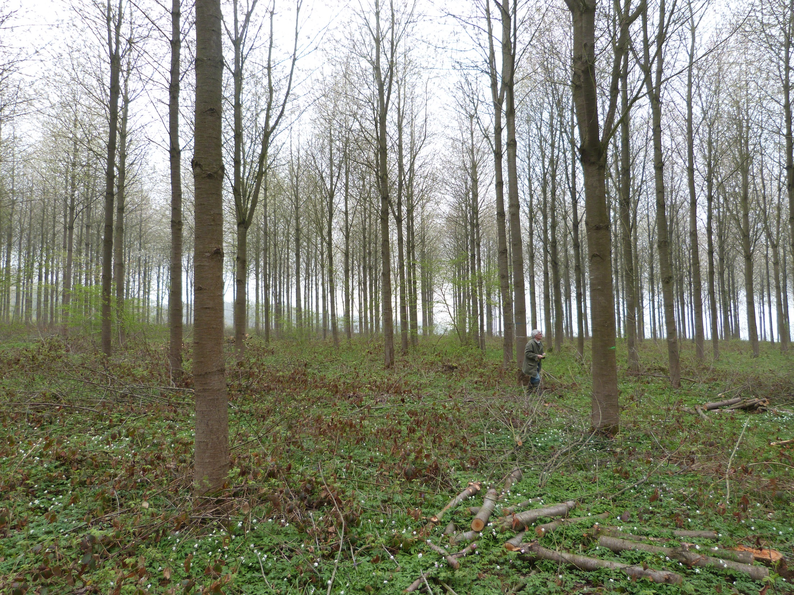

Slide 7
A 10 ans, pas de concurrence entre arbres
Des témoins potentiels de croissance variable

Slide 8
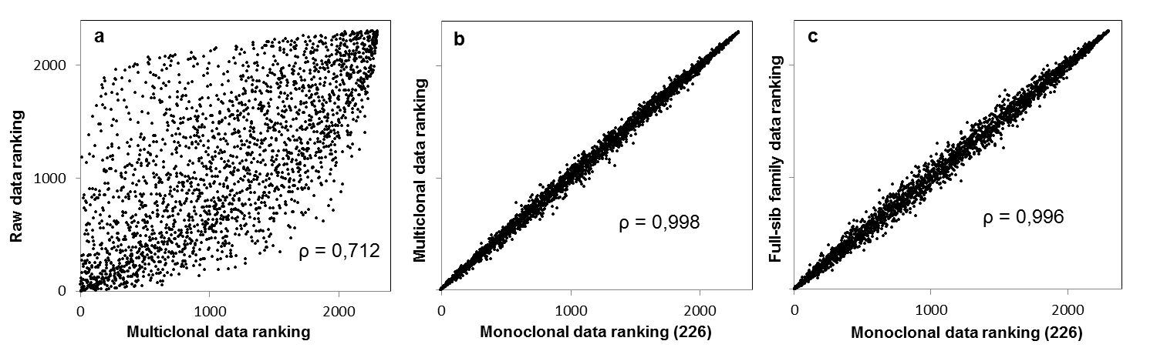
Résultats
  Avec un seul témoin faiblement présent, le rang des arbres à tester est quasi aussi bien évalué que si on dispose des 13 parents ou
    de la composition en familles

Slide 9
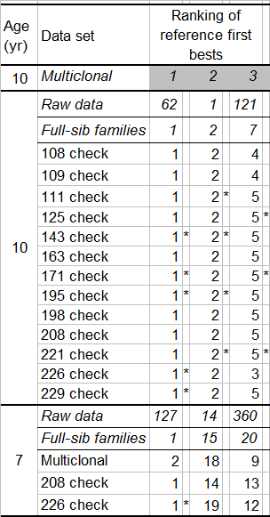
Résultats
Peut-on détecter les 3 meilleurs (1/1000) avec une forte densité d’arbres / ha ?
  518 arbres testés /ha,
  4 à 9 arbres témoin /ha
  10 ans
    Ça fonctionne !
  7 ans
    Le 1er ressort mais pas 2ème et 3ème
    Discrimination meilleure à 10 ans

Slide 10
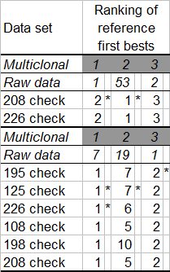
Résultats
Peut-on détecter les 3 meilleurs (soit 1/100)
avec une faible densité d’arbres ?
52 plants testés /ha
4 à 9 plants de témoin /ha
2 tirages de 1 arbre testé / 10
  1er tirage ok
  2ème tirage, 2/3 ok

Slide 11
Conclusion :
→ pas de problème pour évaluer croissance du merisier avec des témoins merisier si plan de la plantation, quand moyenne diamètre = 12 cm
Peut-on utiliser ces témoins pour une autre espèce, pour laquelle on ne dispose pas de témoins ?

Slide 12
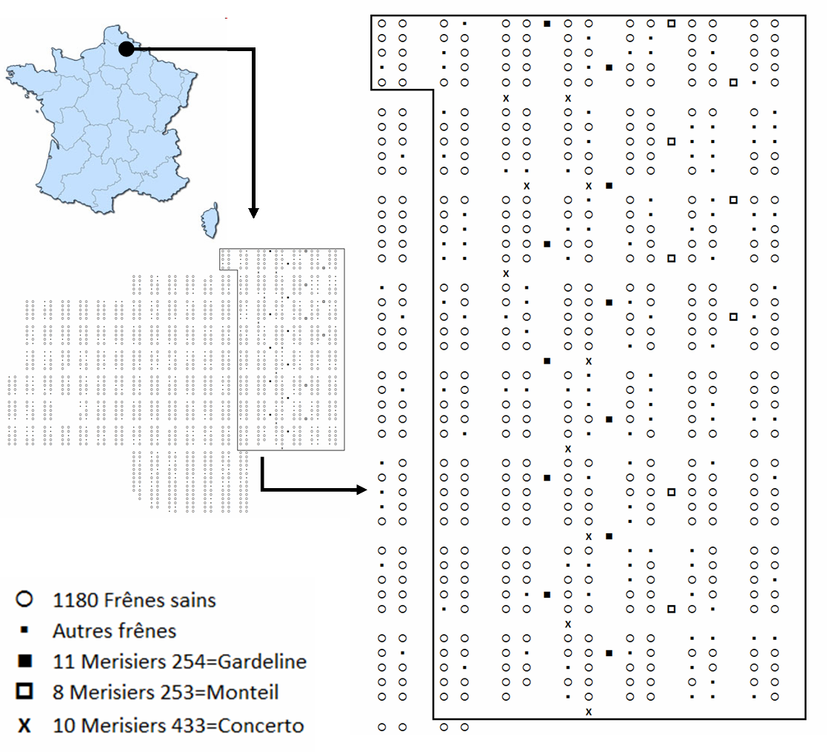
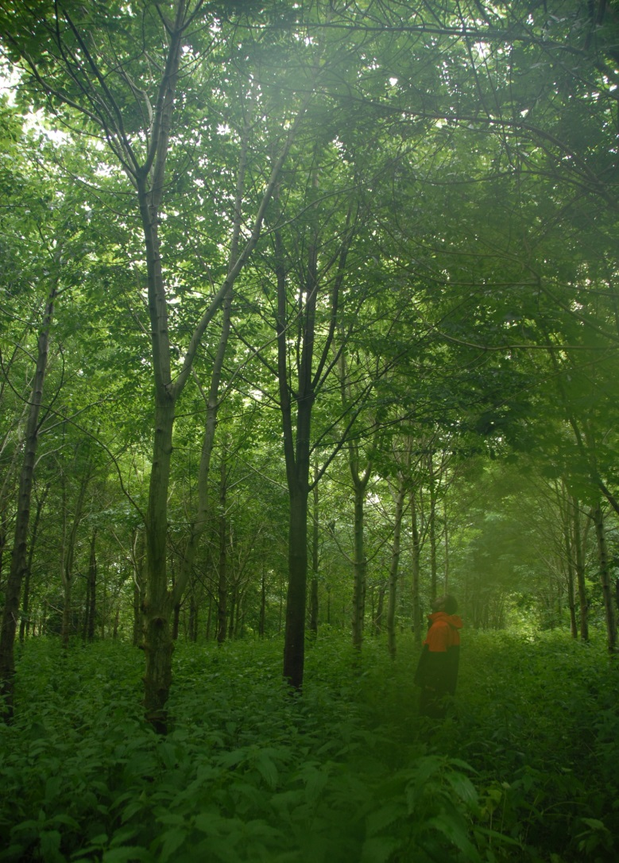
Test de provenances de frênes
co-planté de cultivars de merisier

Slide 13
Résultats
Analyse spatiale tenant compte des
  provenances des frênes sans merisiers (analyse classique ) ou
  frênes avec un témoin merisier
Bonne adéquation des valeurs estimées des circonférences à 10 ans

Slide 14
Intégrer des témoins dans une plantation
Cas standard : 1 élément testé par ligne (pas de relevé d’étiquettes)
Motif de base : 1 témoin récurrent  entouré de plants testés

Slide 15
Si les conditions pédo-climatiques sont compatibles, le merisier peut servir de témoin aux autres espèces

Slide 16
